Slide 1
BIENVENIDOS

Slide 2
DEPARTAMENTO DE CIENCIAS DE LA ENERGÍA Y MECÁNICA
CARRERA DE INGENIERÍA MECÁNICA
DISEÑO Y CONSTRUCCIÓN DE UNA MÁQUINA DIDÁCTICA PARA MECANIZADO ELECTROQUÍMICO DE METALES, CON UNA CORRIENTE DE 75 AMPERIOS
DIEGO ARMANDO LEÓN BRAVO
ERIK FERNANDO ESTRADA HERNÁNDEZ
DIRECTOR: ING. SANTIAGO CASTELLANOS
CODIRECTOR: ING. HERNÁN OJEDA
Sangolquí, 2014

Slide 3
ELECTROCHEMICAL MACHINING - ECM
ANTECEDENTES
PROBLEMA
El laboratorio de Procesos de Manufactura NO cuenta con equipos que permitan impartir prácticas de Procesos de Manufactura No Convencionales.
SITUACIÓN ACTUAL
La exigencia de la industria obliga al desarrollo de nuevas tecnologías para satisfacer las limitaciones generadas por los procesos de manufactura convencionales.
DESCRIPCIÓN
Los métodos no convencionales de manufactura se caracterizan por la insensibilidad a la dureza del material de trabajo y principalmente emplean métodos químicos y eléctricos.

Slide 4
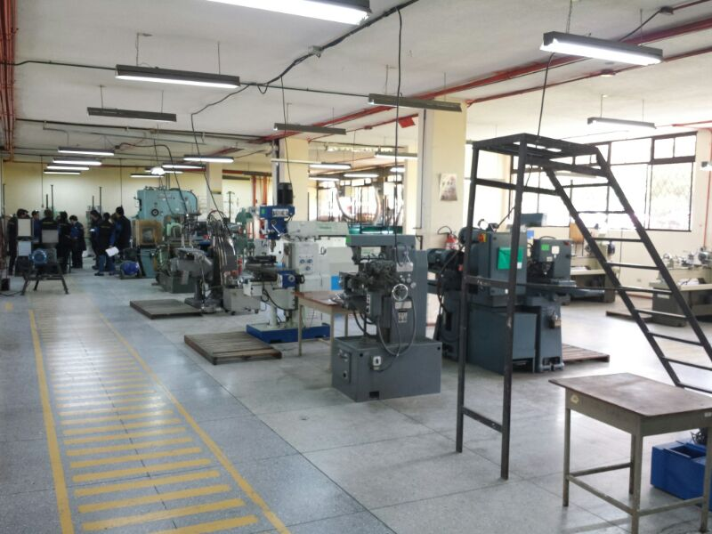
ELECTROCHEMICAL MACHINING - ECM
DESCRIPCIÓN DEL PROBLEMA
El Laboratorio de Procesos de Manufactura no cuenta con equipos para la realización de prácticas en procesos no convencionales, por lo que es necesario el desarrollo de una máquina que cumpla los requerimientos necesarios para la enseñanza de técnicas de mecanizado electroquímico.

Slide 5
ELECTROCHEMICAL MACHINING - ECM
ALCANCE DEL PROYECTO
Desarrollar una máquina didáctica para mecanizado electroquímico que cuente con todos los elementos necesarios para su correcto funcionamiento, junto con guías de prácticas de laboratorio y manual de operación, de manera que asegure la compresión de los estudiantes en el desarrollo de las prácticas y funcionalidad del equipo.

Slide 6
ELECTROCHEMICAL MACHINING - ECM
OBJETIVOS
OBJETIVO GENERAL
Diseñar y construir una máquina para mecanizado electroquímico de metales con una corriente de 75 amperios, que permita realizar perforaciones y marcados, como prácticas en el laboratorio de Máquinas Herramientas del DECEM
OBJETIVOS ESPECÍFICOS
Investigar y analizar los parámetros y requerimientos de los procesos de mecanizados electroquímicos.
Analizar y desarrollar un equipo didáctico para el proceso de mecanizado electroquímico.
Implementar el sistema de mecanizado electroquímico en el laboratorio de Procesos de Manufactura y verificar su correcta operación.
Desarrollar las guías de prácticas de laboratorio y un manual de operación de la máquina.

Slide 7
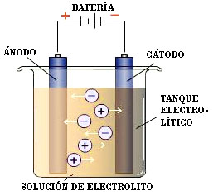
ELECTROCHEMICAL MACHINING - ECM
INTRODUCCIÓN
El Mecanizado Electroquímico (ECM) es un proceso de manufactura no convencional que se basa en el principio de la electrólisis.
El ECM se caracteriza por permitir el desbaste de cualquier material conductor, sin importar su dureza, forma geométrica y sin desgaste del electrodo de trabajo.
La Ley de Faraday indica que la cantidad de metal que se elimina en el ánodo, es función de la intensidad de corriente y del tiempo de experimentación

Slide 8
ELECTROCHEMICAL MACHINING - ECM
En este trabajo se presenta el diseño y construcción de una máquina de Mecanizado Electroquímico Didáctica.
Los parámetros analizados que determinan la capacidad de la maquina y considerados en la calibración de la máquina son:
Caudal
Concentración de electrolito
Temperatura de electrolito
Intensidad de corriente eléctrica
Distancia entre electrodos
Velocidad de avance de la herramienta
Área y forma geométrica a mecanizar
Tipo de material
Profundidad a maquinar en la pieza de trabajo

Slide 9
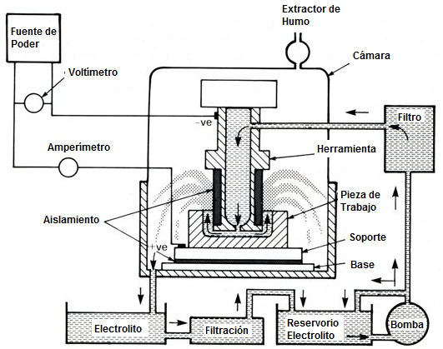
ELECTROCHEMICAL MACHINING - ECM
ESQUEMA DEL SISTEMA DE ECM

Slide 10
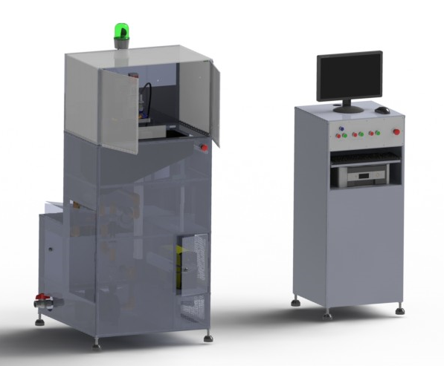
ELECTROCHEMICAL MACHINING - ECM
DISEÑO DE LA MÁQUINA
La máquina tiene un esquema que permite de manera fácil y didáctica una interacción con el operario.
Se conforma de dos módulos generales: un modulo de maquinado y un módulo controlador.

Slide 11
ELECTROCHEMICAL MACHINING - ECM
Dentro de los módulos generales, la máquina cuenta con 6 módulos funcionales para su diseño que son:
1. Estructura, área de trabajo, soporte de pieza y sujeción de herramienta (electrodo).
2. Módulo de circulación de fluido electrolítico.
3. Módulo de fuente eléctrica.
4. Módulo de alimentación y de control.
5. Módulo de avance de la herramienta
6. Módulo de seguridad

Slide 12
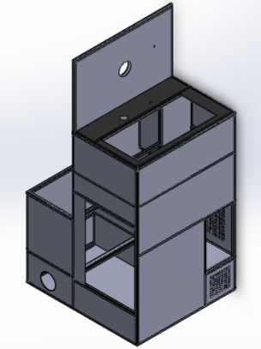
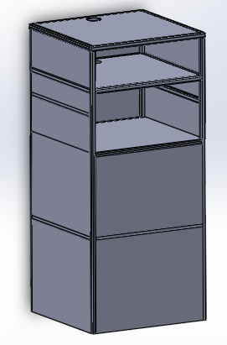
ELECTROCHEMICAL MACHINING - ECM
1. ESTRUCTURA, ÁREA DE TRABAJO, SOPORTE DE PIEZA Y SUJECIÓN DE HERRAMIENTA DE TRABAJO.
Módulo de trabajo:
Altura total: 1.75m.
Altura área de trabajo: 1.25m.
Módulo de control:
Altura total 1.20m.

Slide 13
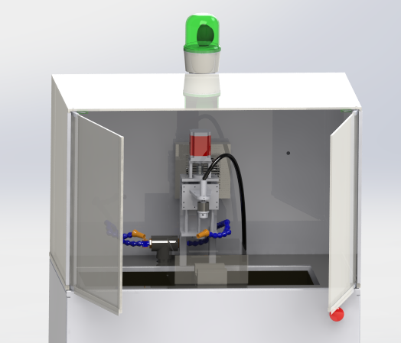
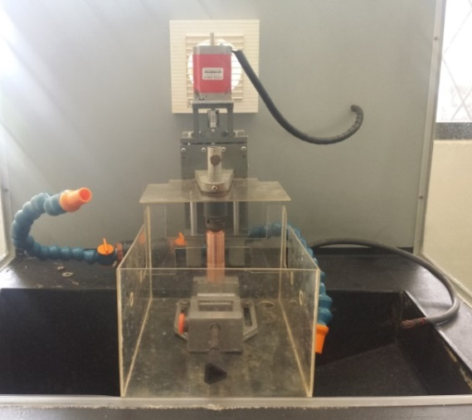
ELECTROCHEMICAL MACHINING - ECM
ÁREA DE TRABAJO
Cubierta por una cabina de vidrio
Contiene:
Cuba de acrílico para inundar el soporte y la pieza de trabajo.
Módulo de sujeción y mecanismo de avance del electrodo.
Sistema de extracción de hidrógeno,
Ingreso de suministro de electrolito y cables de la fuente eléctrica.

Slide 14
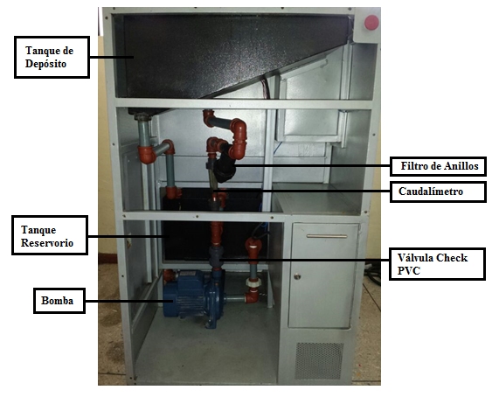
ELECTROCHEMICAL MACHINING - ECM
2. MÓDULO DE CIRCULACIÓN DE FLUIDO ELECTROLITICO
De este sistema depende el acabado superficial de la pieza maquinada.
Función: Inundar la cuba para mejorar la eficiencia eléctrica y conseguir un flujo laminar de electrolito.
Rango de temperatura de trabajo del fluido es entre 15 y 35°C
Todo el sistema de circulación está fabricado con tubería de PVC de 1 pulgada de diámetro.

Slide 15
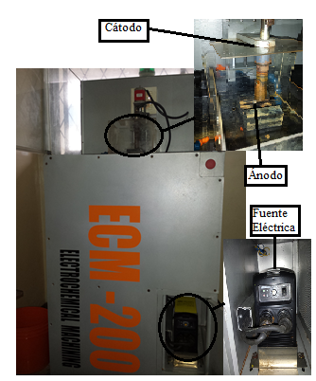
ELECTROCHEMICAL MACHINING - ECM
3. MÓDULO DE FUENTE ELÉCTRICA
El proceso trabaja con grandes amperajes en corriente continua (10 – 5000 A), siendo el positivo la pieza de trabajo y el negativo el electrodo-herramienta.
La fuente eléctrica del sistema es una soldadora TIG tipo inversor de 250 amperios.

Slide 16
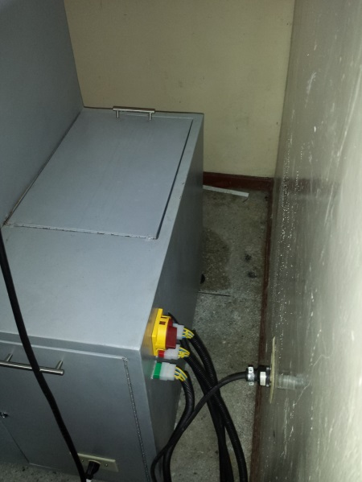
ELECTROCHEMICAL MACHINING - ECM
4. MÓDULO DE ALIMENTACIÓN Y CONTROL
El sistema de alimentación eléctrica de la máquina es de 220V bifásica, de la cual se distribuye 220V para la fuente eléctrica y 110V para las tarjetas de control del motor paso a paso, la bomba de agua y ventilador.
El sistema de control cuenta con pulsadores ON y OFF con señal luminosa led, sujetas en una placa de acero inoxidable.

Slide 17
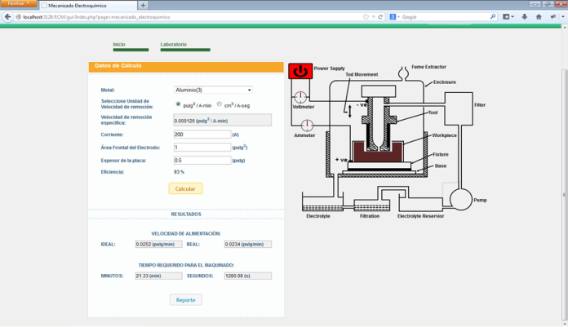
ELECTROCHEMICAL MACHINING - ECM
SISTEMA DE CONTROL – Plataforma Virtual.
Página web que integra una hoja inicial con información general del proceso, una hoja de simulación y un programa de cálculo que genera un reporte del trabajo realizado en formato PDF.

Slide 18
ELECTROCHEMICAL MACHINING - ECM
5. MÓDULO DE AVANCE DE LA HERRAMIENTA
Para la remoción de material es importante el control de la velocidad de avance de la herramienta que depende del la tasa de remoción de material MRR.
El sistema trabaja con un motor paso a paso controlado a través de un computador, conectado con el módulo de trabajo por medio de un cable DB25 a las tarjetas controladoras del motor.
El computador tiene instalado el programa MACH 3 DEMO –software para automatización–.

Slide 19
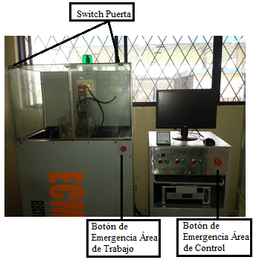
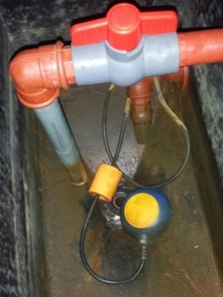
ELECTROCHEMICAL MACHINING - ECM
6. MÓDULO DE SEGURIDAD
Al trabajar con altos amperajes, la seguridad es muy importante en el diseño de la máquina.
Elementos de Seguridad:
Dos botones de paro de emergencia tipo hongo
Switch ON/OFF en cada una de las puertas del área de trabajo.
Protección eléctrica de la bomba que consiste en interruptor de nivel tipo flotador.

Slide 20
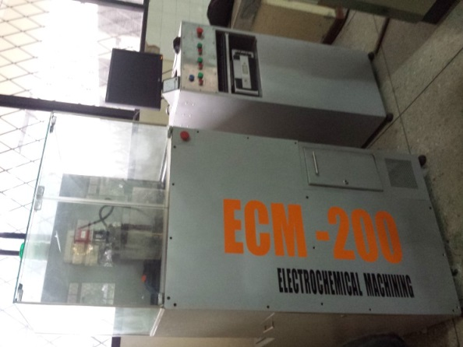
ELECTROCHEMICAL MACHINING - ECM
ECM - 200
El conjunto de todos los elementos permite configurar el equipo de maquinado electroquímico diseñado denominado: ECM-200

Slide 21
ELECTROCHEMICAL MACHINING - ECM
PRUEBAS
Las pruebas se realizan en acero de baja aleación ASTM A36 y acero inoxidable ASTM S30400, para imprimir marcados y perforaciones de diversas formas geométricas.
La intensidad de corriente se debe mantener constante en 75 amperios durante el proceso, el aumento de corriente genera sobrecalentamiento en la fuente eléctrica, también se restringe las dimensiones de la pieza de trabajo, a placas de 50mm x 50mm x 1.2 mm.
Se caracteriza que el proceso se realizara con la pieza de trabajo inundada, de esta manera la eficiencia de corriente eléctrica de la fuente es de 83% y el control del flujo laminar del fluido electrolítico es mayor.

Slide 22
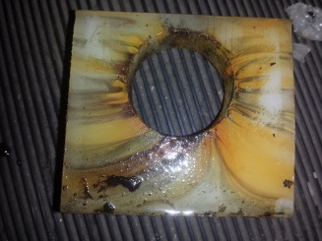
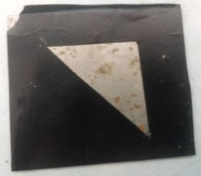
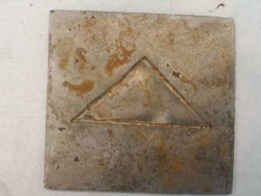
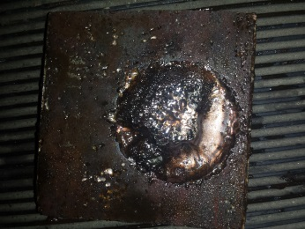
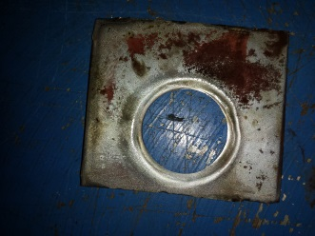
ELECTROCHEMICAL MACHINING - ECM
a. Forma Geométrica a Mecanizar
Objetivo: Determinar el mejor método para maquinar la forma geométrica deseada.
Mecanizado Directo
Mecanizado con Papel Contact
Mecanizado con Restrictor

Slide 23
ELECTROCHEMICAL MACHINING - ECM
b. Concentración de Fluido Electrolítico
El fluido electrolítico tiene como función aumentar la eficiencia de transferencia eléctrica en el proceso.
La elaboración del electrolito consiste en la mezcla de agua con NaCl (sal). La teoría indica que es recomendable el uso de 100 a 500 g/l
CONCENTRACIÓN | CORRIENTE | TIPO DE SOLUCIÓN
100 g/l | 35 amperios | Insaturada
500 g/l | 75 amperios | Sobresaturada
300 g/l | 75 amperios | Saturada

Slide 24
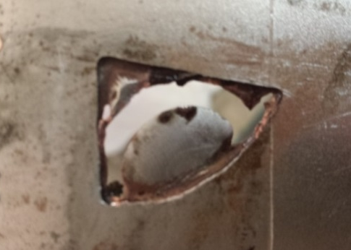
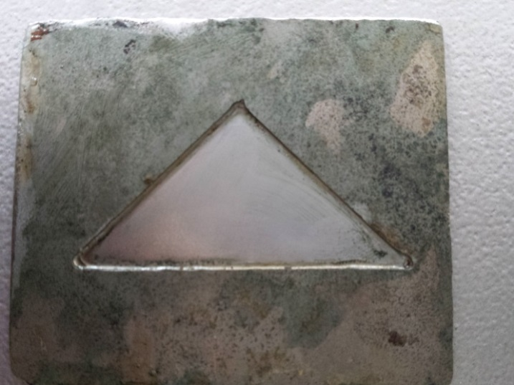
ELECTROCHEMICAL MACHINING - ECM
c. Distancia entre cátodo y ánodo
Objetivo: Obtener un buen acabado superficial en la pieza maquinada.
Parámetros: Caudal constante en 0.5 m3/h, sin avance del electrodo y tiempo de maquinado de 1 minuto
Distancia a 0,5 mm
Distancia a:
2, 3, 4 y 5 mm
Distancia a 6 mm

Slide 25
ELECTROCHEMICAL MACHINING - ECM
d. Caudal
Objetivo: Obtener un buen acabado superficial en la pieza maquinada.
Parámetros: Distancia constante entre electrodos de 6mm, la concentración del electrolito en 300 g/l., sin avance del electrodo y un tiempo de maquinado de 1 minuto.,
Las pruebas se realizaron con: a) 0.5 m³/h; b) 0.75 m³/h; c) 1 m³/h
a) b) c)

Slide 26
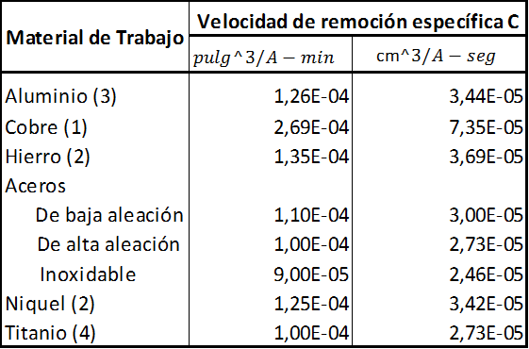
ELECTROCHEMICAL MACHINING - ECM
e. Velocidad de Avance de la Herramienta
Para determinar la velocidad de avance del electrodo se necesita saber la velocidad de remoción específica del material (MRR).
Cada material cuenta con una velocidad de remoción distinta y por lo tanto la velocidad de avance es distinta para cada material.

Slide 27
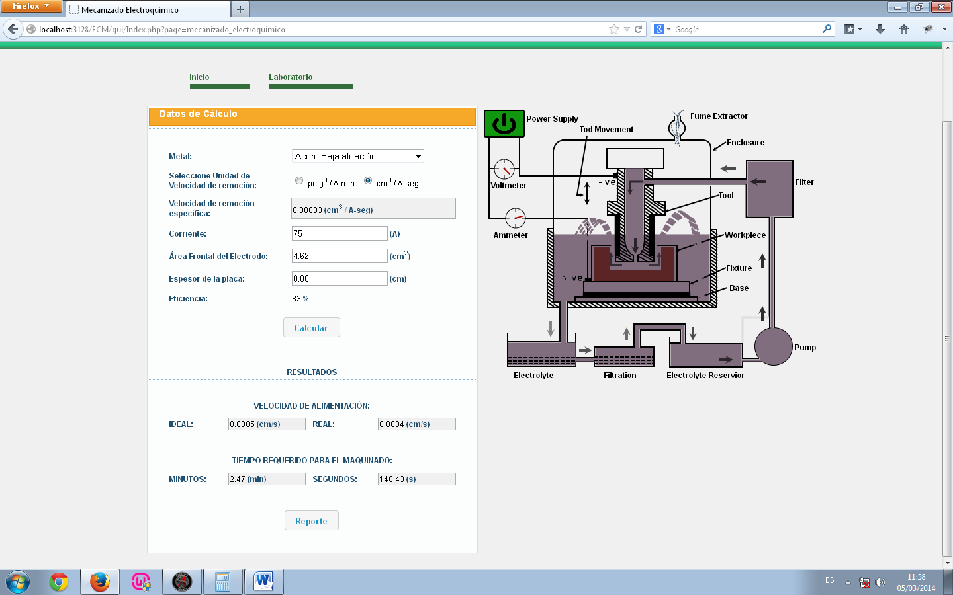
ELECTROCHEMICAL MACHINING - ECM
PRUEBA PARA MARCADO
Plataforma Virtual

Slide 28
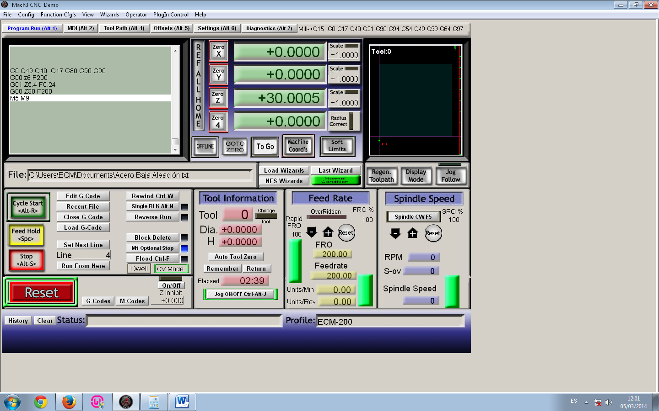
ELECTROCHEMICAL MACHINING - ECM
PRUEBA PARA MARCADO
Código MACH 3 DEMO

Slide 29
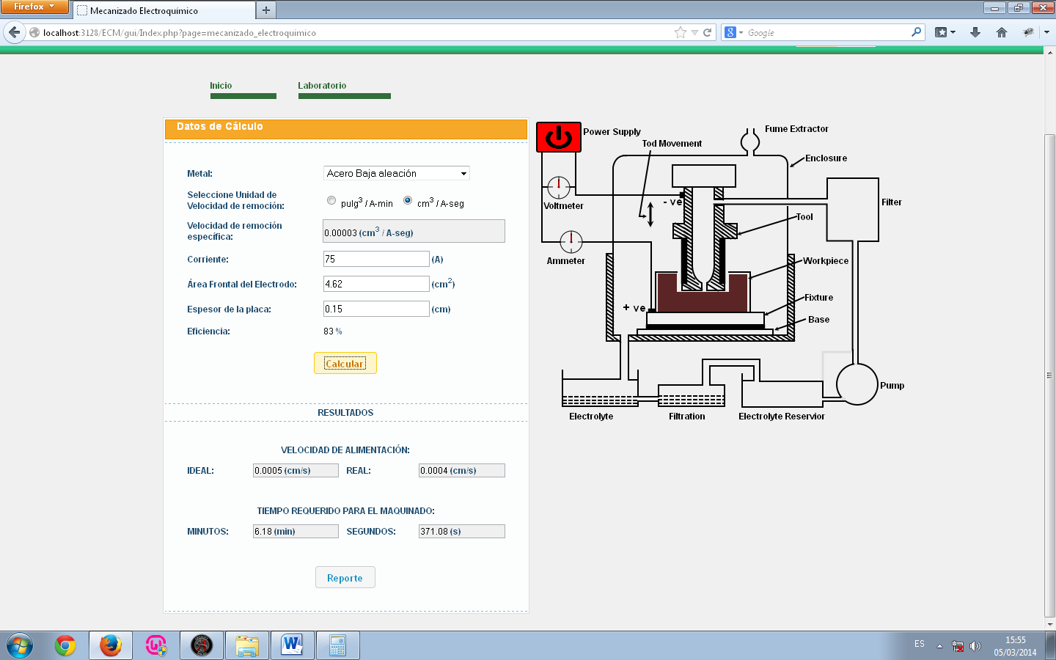
ELECTROCHEMICAL MACHINING - ECM
PRUEBA PARA PERFORACIÓN
Plataforma Virtual

Slide 30
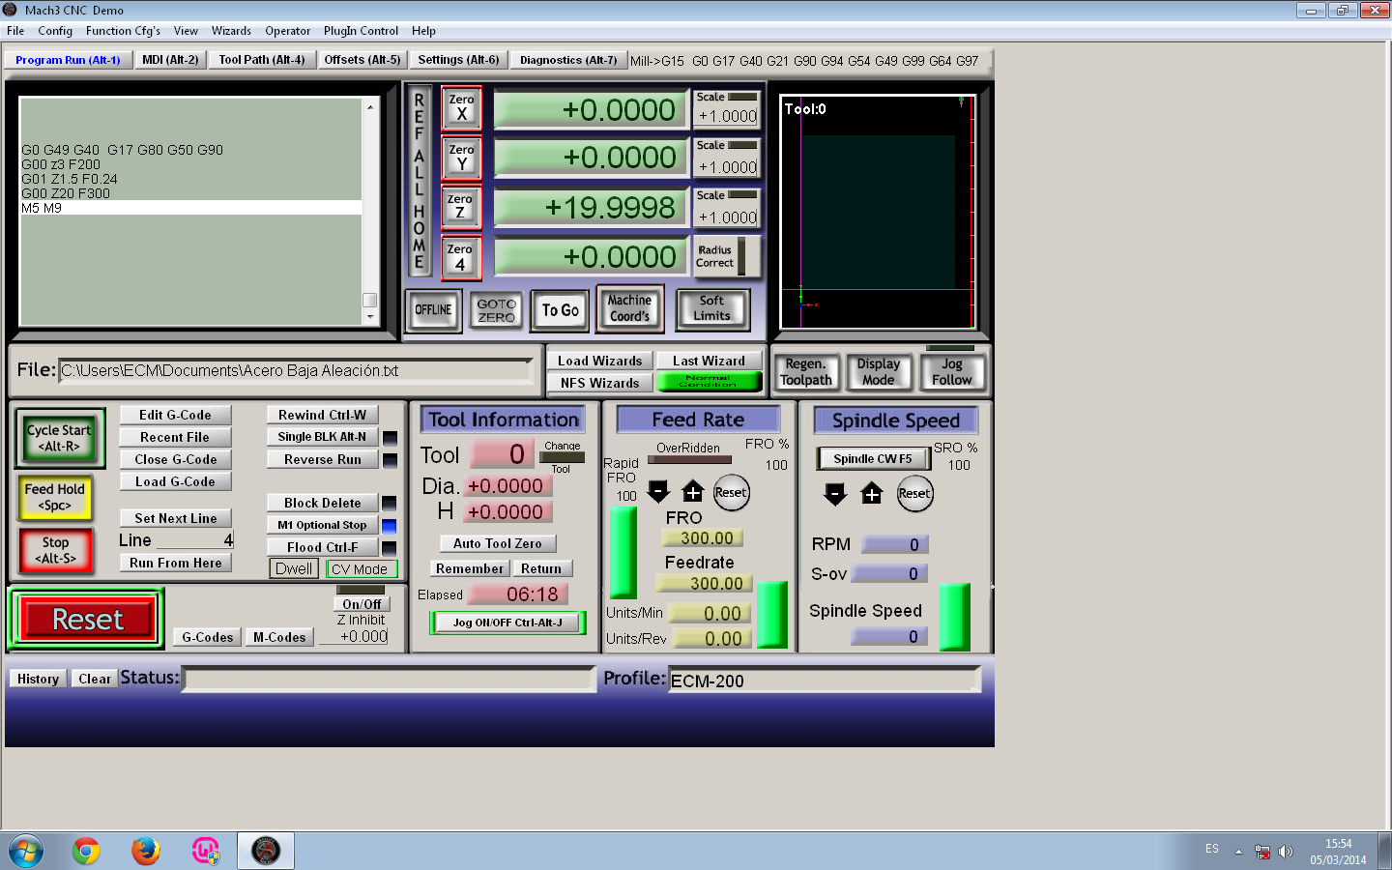
ELECTROCHEMICAL MACHINING - ECM
PRUEBA PARA PERFORACIÓN
Código MACH 3 DEMO

Slide 31
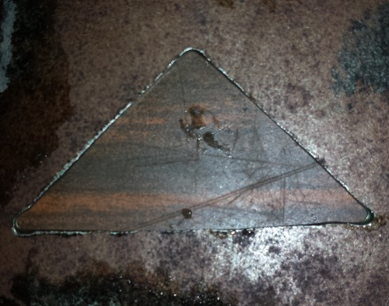
ELECTROCHEMICAL MACHINING - ECM
PIEZAS MAQUINADAS
Perforación
Marcado

Slide 32
ELECTROCHEMICAL MACHINING - ECM
CONCLUSIONES
La turbulencia del fluido electrolítico genera porosidad en la pieza por el fenómeno de cavitación.
La función del papel contact es aislar eléctricamente y proteger a la superficie de la pieza que no se desea maquinar.
Realizar el proceso con la cuba inundada permite mantener una intensidad de corriente constante y con eficiencia alta dado que al no inundar máximo se obtiene 50 Amp., no constantes.
La velocidad de avance de maquinado es directamente proporcional a la intensidad de corriente continua; a mayor corriente mayor velocidad de avance y menor tiempo de maquinado.

Slide 33
ELECTROCHEMICAL MACHINING - ECM
RECOMENDACIONES
Es necesario filtrar el electrolito antes de verterlo en el tanque reservorio para retener cualquier impureza y partículas de NaCl (sal doméstica), para evitar algún tipo de defecto superficial en la pieza.
Tomar la temperatura del electrolito después de 15 minutos de maquinado para evitar exceder la temperatura de trabajo.
Cambiar la masa de acero inoxidable cuando su desgaste sea visible y no genere contacto eléctrico, que se evidencia en el amperaje alcanzado.

Slide 34
GRACIAS

